Slide 1
КООРДИНАТНАЯ
ПЛОСКОСТЬ
6 класс
по учебнику Н.Я.Виленкина
МОУ «Средняя общеобразовательная школа №2»
г. Константиновска Ростовской области
Хрипунова Елена Николаевна

Slide 2
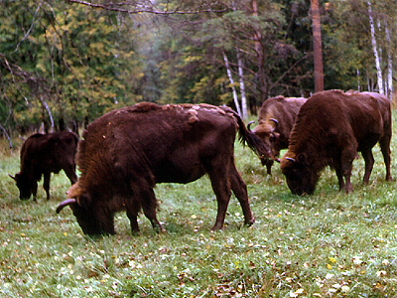
Заповедники
Сибири

Slide 3
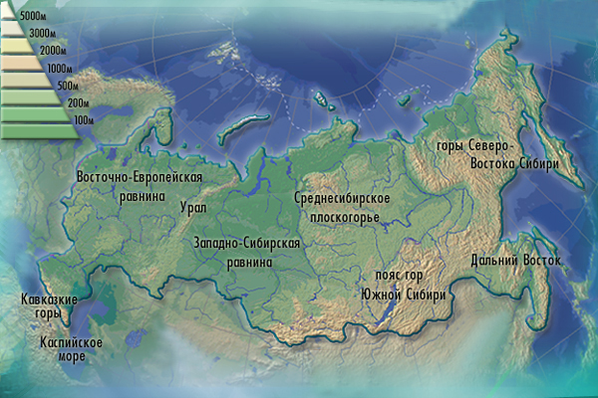
ЗАПОВЕДНИКИ СИБИРИ
Большой Арктический
Баргузинский
Алтайский

Slide 4

Заповедники - это участки территорий или акваторий, навечно изъятые из хозяйственного использования, в которых сохраняется в естественном состоянии весь природный комплекс.
В заповедниках запрещены любые виды хозяйственной деятельности – охота, рубка леса, сбор ягод.

Slide 5

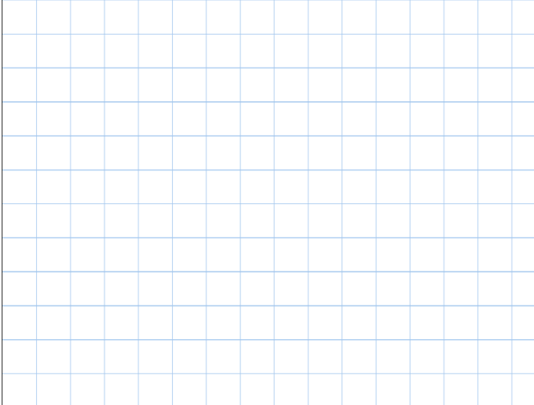

у
А
(2; 3)
-4
х
0
1
-3
В

Slide 6

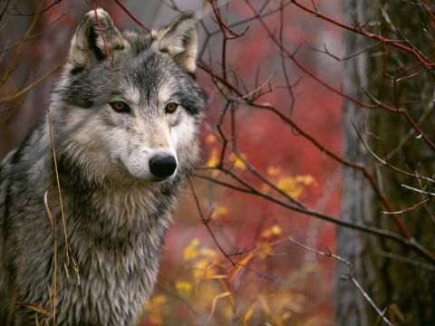

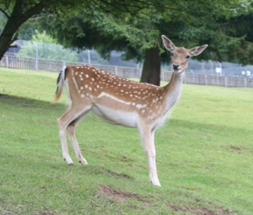
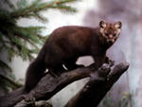
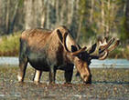
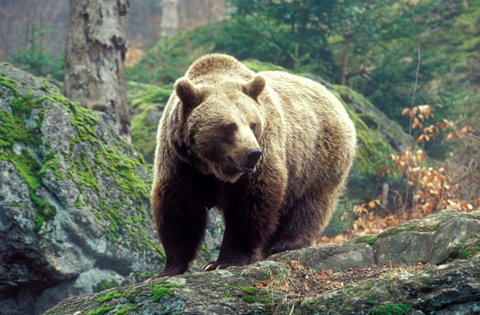
у
выдра
волк
лань
0
1
х
куница
лось
медведь

Slide 7
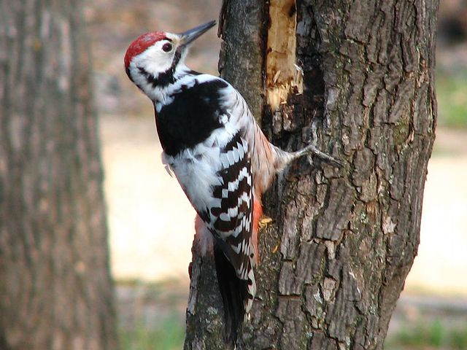
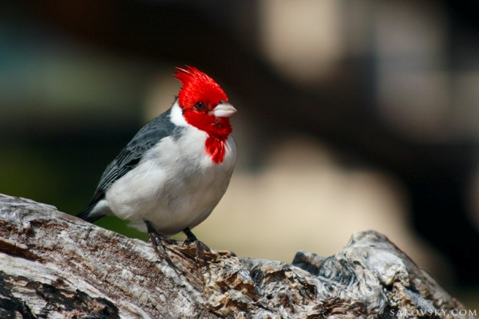
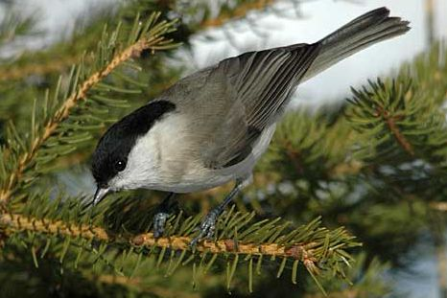
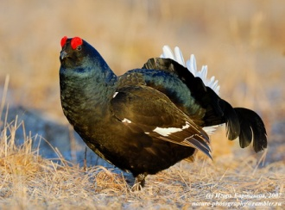
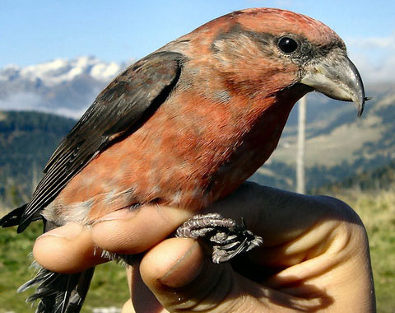
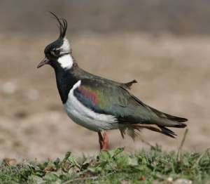
у
дятел
кардинал
(4; 3)
(5; 0)
(-5; -3)
пухляк
(2; -4)
0
1
х
тетерев
(-2; 4)
чибис
(-4; 2,5)
Клёст - еловик

Slide 8

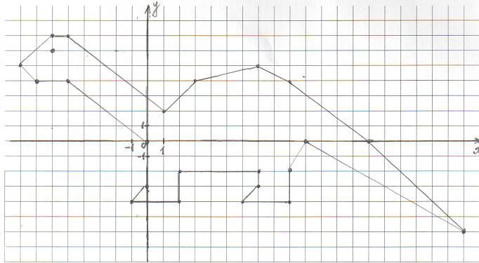

Затеряный мир
у
х

Slide 9

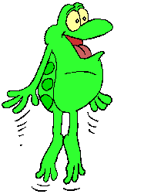
Физминутка
На болоте две подружки
Две зеленые лягушки
Рано утром умывались,
Полотенцем растирались.
Ножками топали,
Ручками хлопали.
Вправо, влево наклонялись
И обратно возвращались

Slide 10
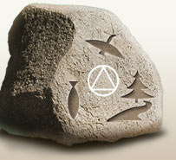
у
(4; 5)
(2; 4)
(1; 3)
(1; 2)
(4; 0)
(5; -2)
(5; -3)
(4; -4)
(2; -5)
(3; -6)
0
1
х

Slide 11


Самостоятельная работа
I вариант (-2, 2), (-3; -1), (-6; -2), (-5; 1), (1; 3), (2; 6), (-1; 5), (-2; 2), (-5; 3), (-6; 6), (-3; 5), (-1; -1), (2; -2), (1; 1), (-2; 2), (-2;-2), (-5; -6). | II вариант (4; -6), (3; -2), (2;-1), (-1; -1), (-4; 2), (-6; 3), (-3; 3), (-5; 5), (-2; 4) (-2; 6), (-1; 5), (2; 2), (2; -1), (-1; 2).

Slide 12
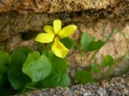
у
Iвариант
0
1
х

Slide 13
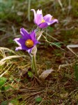
у
II вариант
0
1
х

Slide 14

Домашнее задание:
Создать рисунок на координатной плоскости
и записать его координаты.
Работы оформить на альбомных листах.

Slide 15



МОЛОДЦЫ!!!

Slide 16
В работе использованы некоторые задания А.Г. Мордковича и интернет ресурсы

